Slide 1
Hållbart ledarskap i en snabbrörlig värld- att driva transformation
Ann Hellenius

Slide 2
Lönsamhet vs lönsamhet och syfte
Planerande vs kontrollerad agilitet
Kunskapsövertag/perfektion vs Autentiskt
Kontrollerande vs Tillit
Statisk kunskap vs Livslångs lärande
Gissningar vs Datadrivet
Innovera isolerat vs Innovera i ekosystem
Fokus på prestation vs Fokus på prestation och välmående
”Full fart framåt” vs Närvarande

Slide 3
Tre Case
Stockholms stad- att mobilisera kring en stark vision
Scandic Hotel- att digitalisera en hel organisation
Capgemini Invent- att växa verksamheten med 50% på ett år
Områden som behöver transformeras

Slide 4
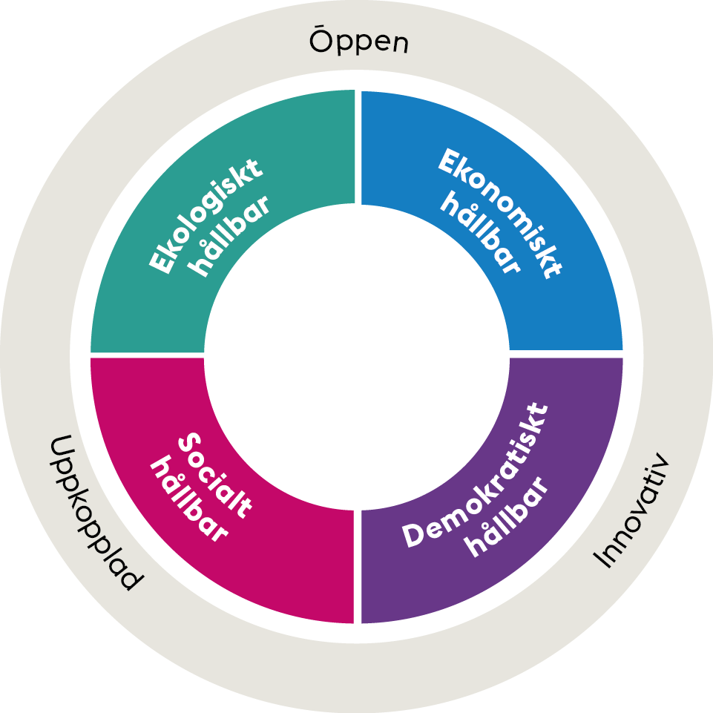
Stockholms stad
Stark vision: ”Världens smartaste stad”
Knöt hela innovations och digitaliseringsarbetet till hållbarhet
Skapade en effektiv orgnisation
Bimodalt/ exprementerande arbetssätt
Triple Helix
”La ner IT avdelningen”
Reformerade budgetprocessen
Portfölj med 200 innovationsprojekt
Prototypa, utvärdera och skala upp
Att vara observant på:
Alltid risk för negativ media vid stora transformationer och mkt politik, inte säkert du kan påverka händelseförlopp, dokumentera allt.

Slide 5
Vanliga fallgropar
Att se innovation som ett projekt
Att skilja på IT och verksamhet
Att inte se att de långsiktiga förflyttningarna som sker, hantera kort och lång sikt samtidigt
Att inte prototypa tillräckligt Att hålla kvar vid gamla modeller och tankesätt Att inte ha tillräcklig kunskap om hur förväntningarna hos ens viktigaste målgrupper förändras
Att inte ha kontroll av data, vad man har och hur den används Att inte ha personer med på resan med de kompetenser som krävs i dag och i morgon Att missa fokus på både intern och extern digitalisering
Ledarskapet är avgörande, skapa en digital kultur!

Slide 6
Scandic
Innovationsarbetet
Intäktshöjande åtgärder
Kostnadsbesparande åtgärder
Skapa ett datadrivet företag
Legacy/Compliance
Governance/Kunskapshöjning
Att få med sig en styrelse….

Slide 7
Capgemini Invent
50% tillväxt på ett år, hur gör man?
Inget är som man tror när man börjar
Säkra upp uppdraget, sen ändras det tvärt
Bygg din organisation och räkna med att det är du som får städa upp
Håll ut, ett år i alla väder krävs…
Få koll på ditt mandat, matrisorganisationer är snåriga men det går att ta sig fram i dem
Tydlig bild ”Miljardbolag på ett år, vi ska göra stark påverkan inom Tech for Sustainability…”)
Ha koll på siffrorna, vad tjänar ni pengar på idag och i morgon
Bygg ett litet team runt dig, var strategisk kring vem du tar in där
Satsa inom strategiska områden
Jobba med storytelling internt och externt

Slide 8
De oMråden organisationer JUST NU främst transformerar med hjälp Tech…
CUSTOMER FIRST
Innovation, Strategy & Design
Brand & Content
Customer Transformation
Data & Analytics
Design
Strategy
Marketing
Brand
Customer Strategy & Performance
Services Transformatio
“Data, AI & Analytics Services” for Marketing
Customer Platforms & Services
Digital Content
Commerce
Transformation
Sales Transformation
Intelligent Industry
Discrete Manufacturing
Smart Products & New Business Model
Intelligent & Sustainable Operations
Intelligent Industry Data & Analytics
Process Manufacturing
Connected Products & Services
Digital Eng. & R&D
Supply Chain Transformation
Smart Plant
“Data, AI & Analytics Services” for Intelligent Industy
Innovative & Industrial Tech & Platforms
Complex Infrastructure
Services Sectors
Industrial
Procurement
Enterprise Transformation
Corporate Experience
Workforce & Organization
Madeleine Bernhardsson
Business Technology
Enterprise Data & Analytics
Enterprise Model
Procurement Transformation
Joakim Knagge
Employee Experience & HR
Program & Change Acceleration
Cloud Transform.
Technology Innovation
Digital IT Acceleration
Data Strategy & Factory
Intelligent Process & Performance
Finance Transformation
Workforce Transformation
Organization Purpose & Strategy
Digital Trust & Security
Digital Workplace
Data Driven Finance Risk & Compliance
Få inte en för snäv syn på innovation och digitalisering

